Slide 1
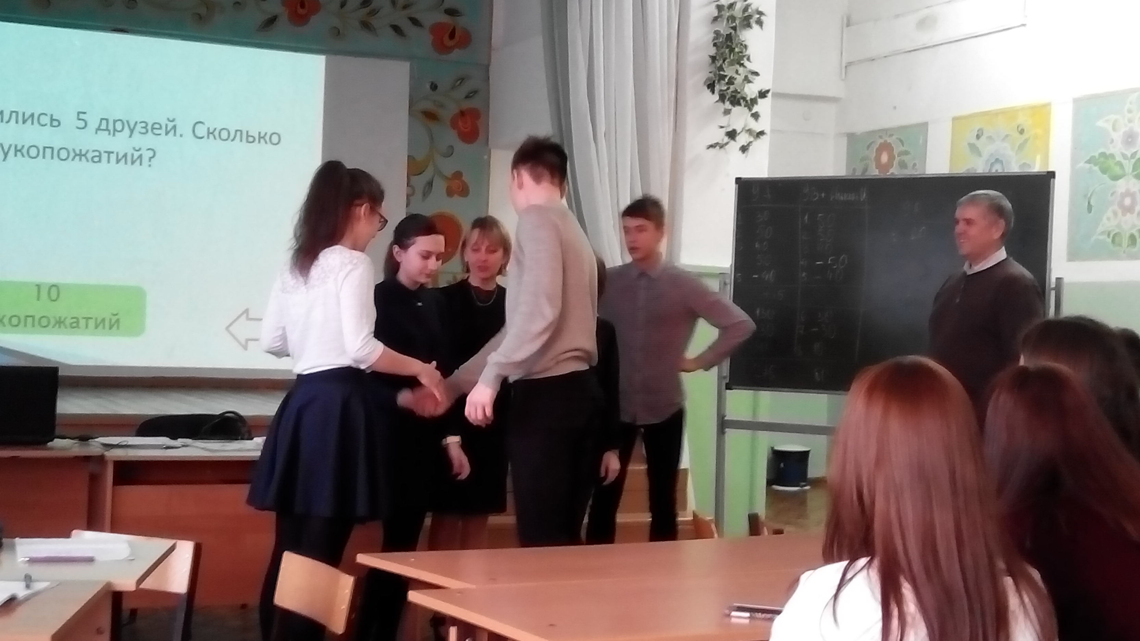
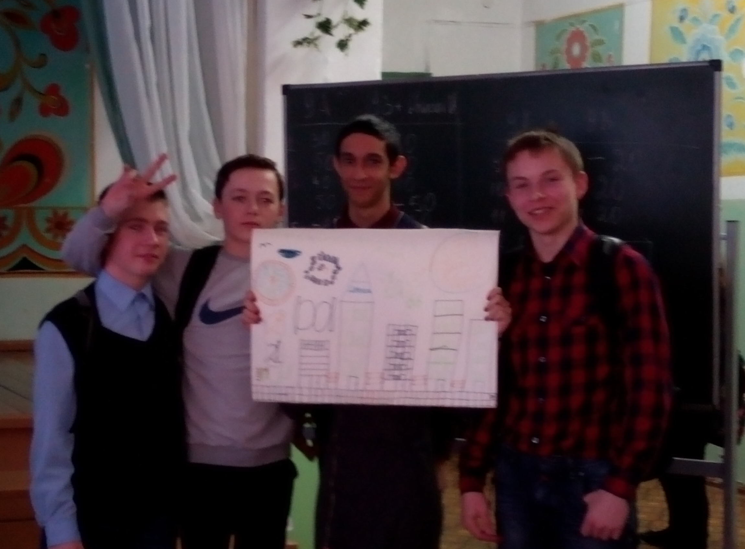
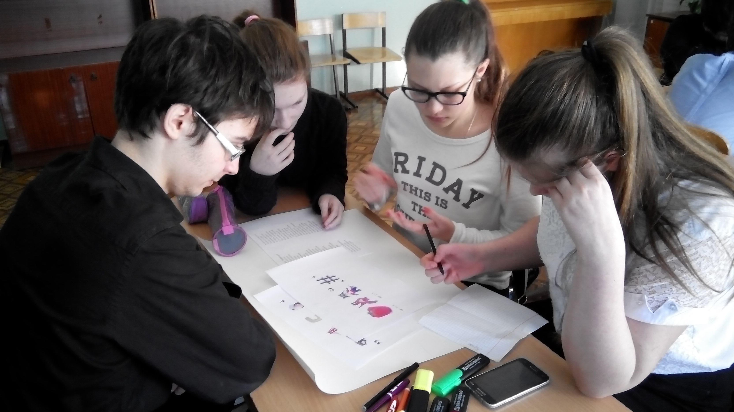
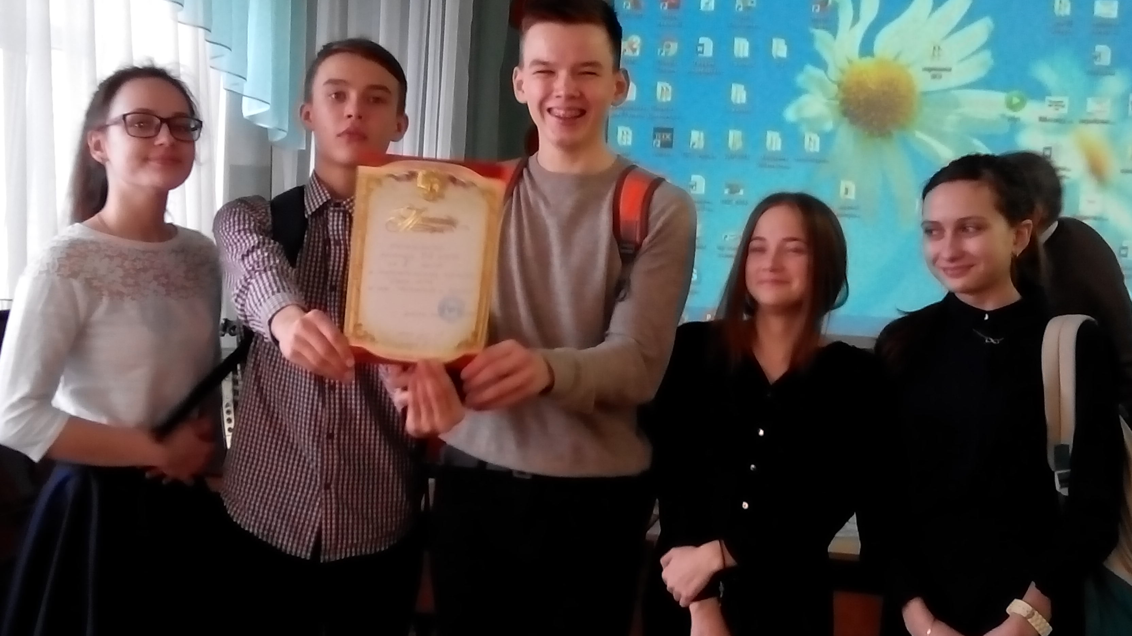
24.01.17 г. в актовом зале состоялся математический турнир среди 9 классов «Математика и экология». Ребята решали логические задачи связанные с о здоровьем и экологией. Участники были очень активны. Также у каждой команды была группа поддержки, которые выполняли творческое задание. Все получили положительный заряд, а команды были награждены грамотами. Благодарим Кошкину И.В. И Зудихина К.Б. за интересное и увлекательное мероприятие.

Slide 2
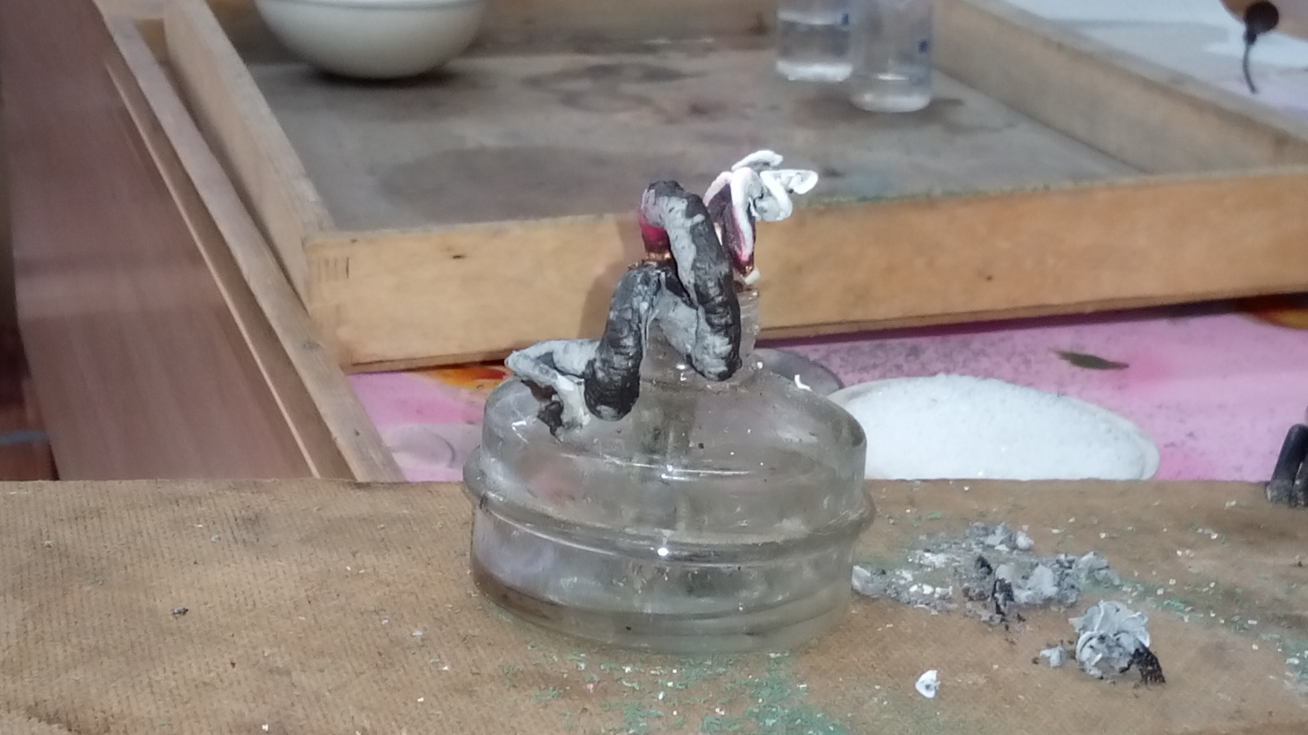
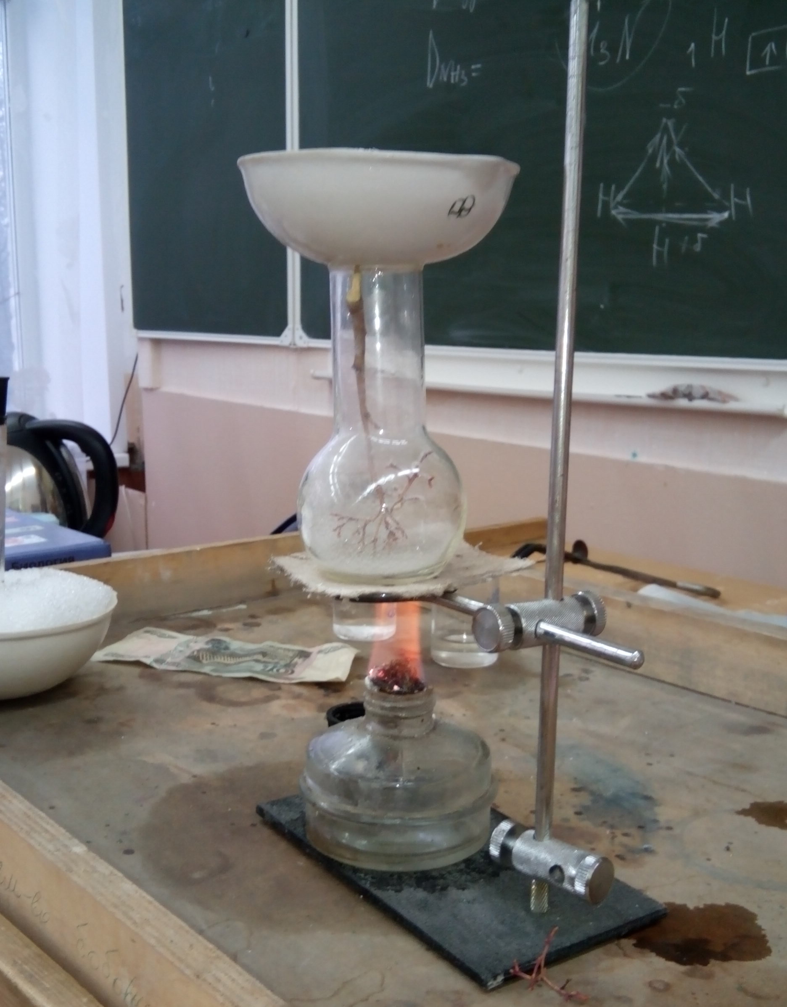
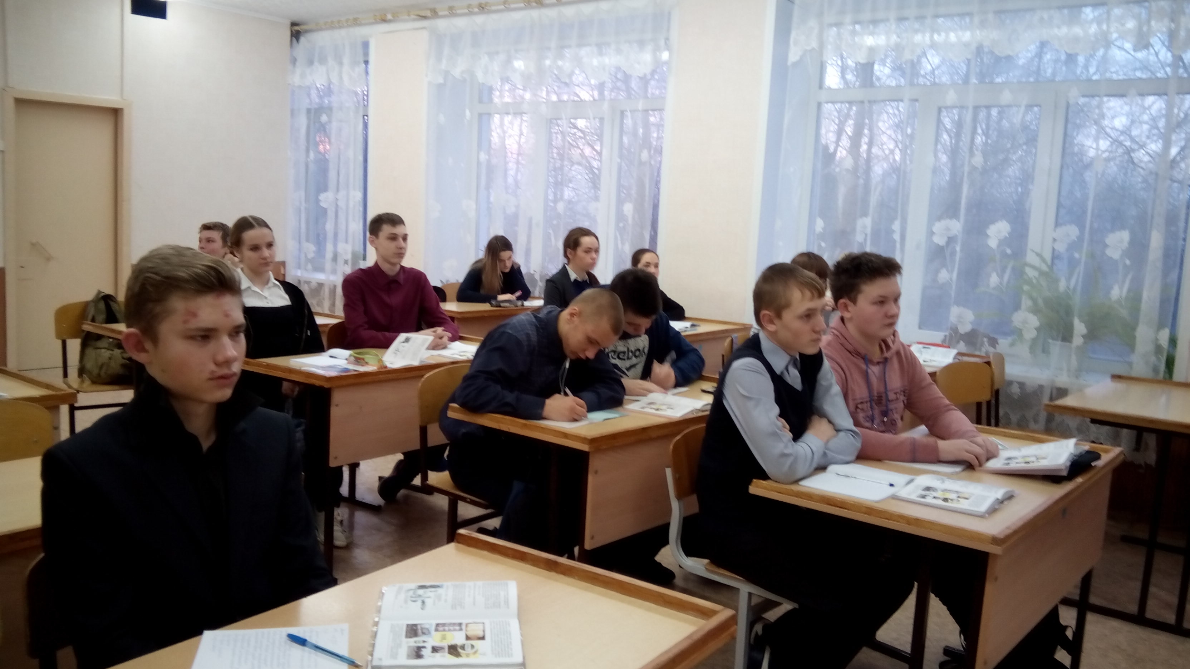
Урок «Занимательная химия» 9 Б класс
25.01.17 г. В 9 б классе прошел
необычный урок химии.
На уроке ребята увидели как путем
химической реакции появляется
сусальное золото, как денежная купюра
смоченная в специальном растворе
не сгорает а остается целой.
Как горит глюконат кальция и
извергается вулкан.
Учащиеся решали химические уравнения и задачи.

